Slide 1
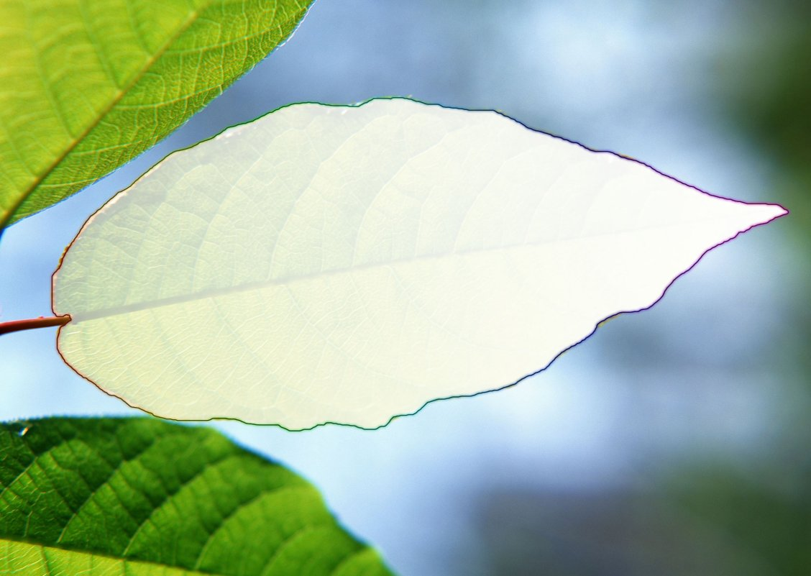
大自然的文字

Slide 2

大自然好像一部书，大自然的文字是指书中的星、云、石灰石、花岗石等物。

Slide 3
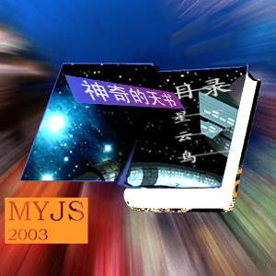
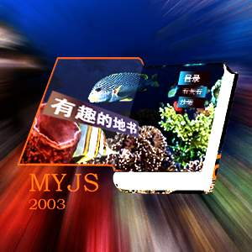
星、云
石灰石、花岗石

Slide 4
1、找一找从“星星”和“云”这两种大自然的文字里我们读懂了什么？
2、认识大自然的文字有什么作用？

Slide 5
即使他们没有罗盘，也照样不会迷失方向。

Slide 6
古代，当水手们需要在海上航行的时候， 他们朝天望望，在许多由星星组成的星座当中，会找到小熊星座，在小熊星座当中会找到北极星，有北极星的那边就是北方。

Slide 7
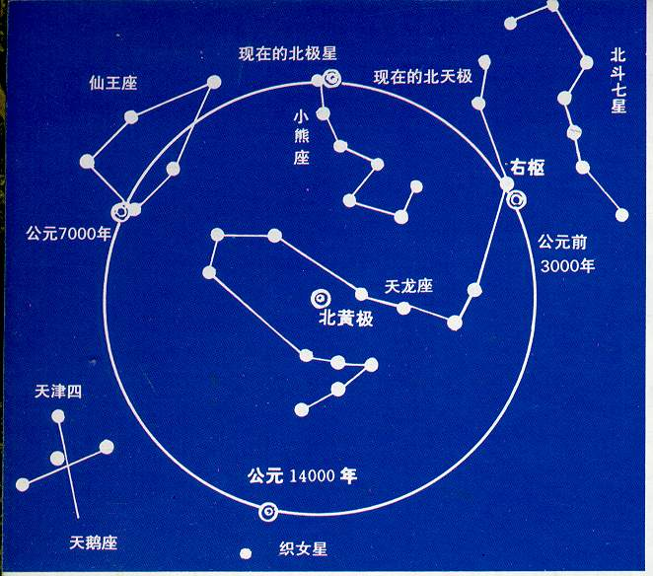

Slide 8
他们朝天望望，在许多由星星组成的星座当中，会找到小熊星座，在小熊星座当中会找到北极星，有北极星的那边就是北方。

Slide 9
炎热的夏季,远远耸立着一座白色的云山,从这座云山向左右伸出两个尖头,山变得就像铁匠的铁砧了。

Slide 10
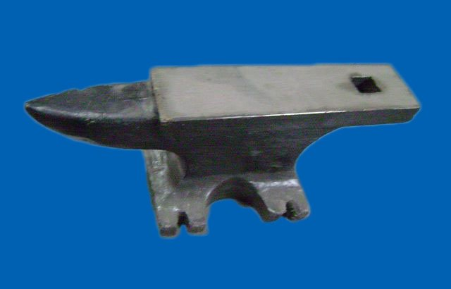

Slide 11
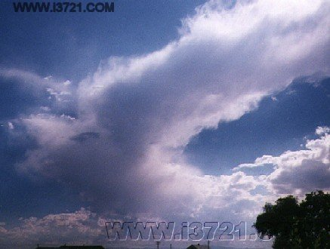

Slide 12
砧状云是雷雨的预兆，应该离它远些才好。如果在它里面飞行，它会把飞机毁掉。

Slide 13
小结学法：
1、自读课文。
2、找一找从“星星”和“云”这两种大自然的文字里我们读懂了什么？
3、认识大自然的文字有什么作用？
4、有感情地朗读课文。
5、你还认识哪些天上的“文字”。

Slide 14
合作学习：
1、自读课文。
2、找一找从“石灰石”或“花岗石”这两种大自然的文字里我们读懂了什么？
3、认识大自然的文字有什么作用？
4、有感情地朗读课文。
5、你还认识哪些地上的“文字”。

Slide 15
目录 | 我懂得 | 作用
石灰石
花岗石
现在的城市曾经是一片汪洋
了解地质变化

Slide 16

石灰石

Slide 17
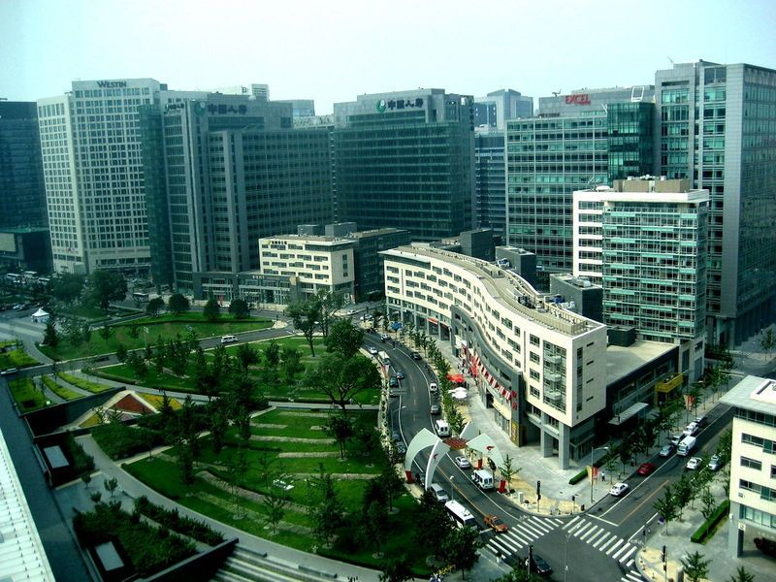

Slide 18
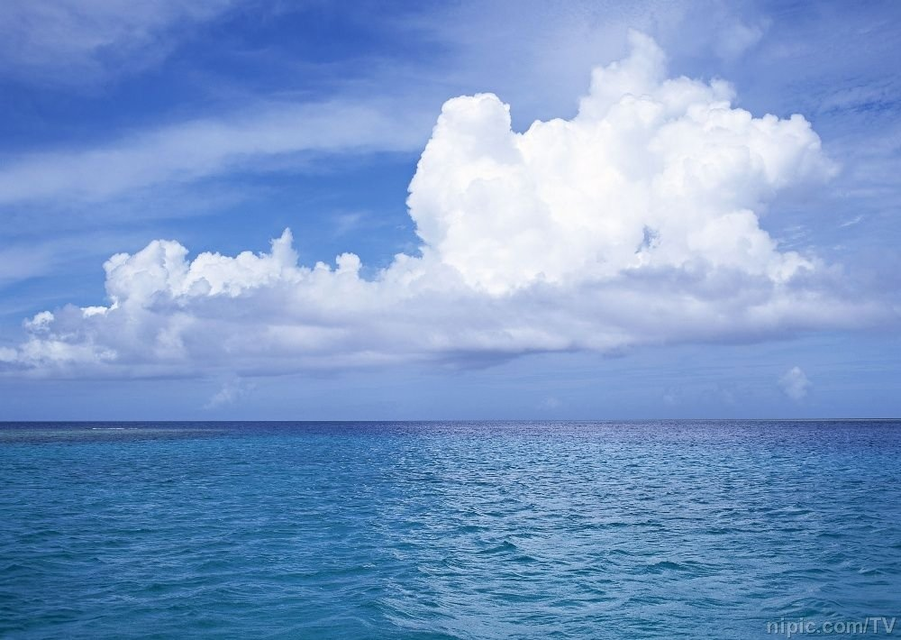

Slide 19
目录 | 我懂得 | 作用
石灰石
花岗石
现在的城市曾经是一片汪洋
了解地质变化
了解地质变迁
花岗石是冰搬来的

Slide 20
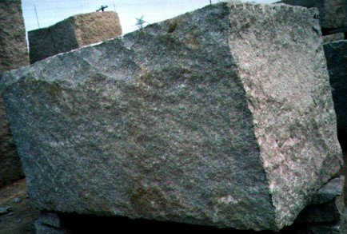

Slide 21
它是怎么到这儿来的呢？
谁有这么大的力气把它搬到森林里来的呢？
而且，它又是怎样穿过茂密树林的呢？
它不是人搬来的，而是冰搬来的。那些冰块从寒冷的北方“爬”过来，沿路把大大小小的石块带着一起走。

Slide 22
材料：
冰川是由积雪融成的、能自行运动的巨大冰体。冰川在运动过程中把它携带的碎屑物转移到他处。冰川搬运的物质称为冰运物。冰川搬运能力很大，可将直径10～20米以上的巨大岩块搬走。

Slide 23
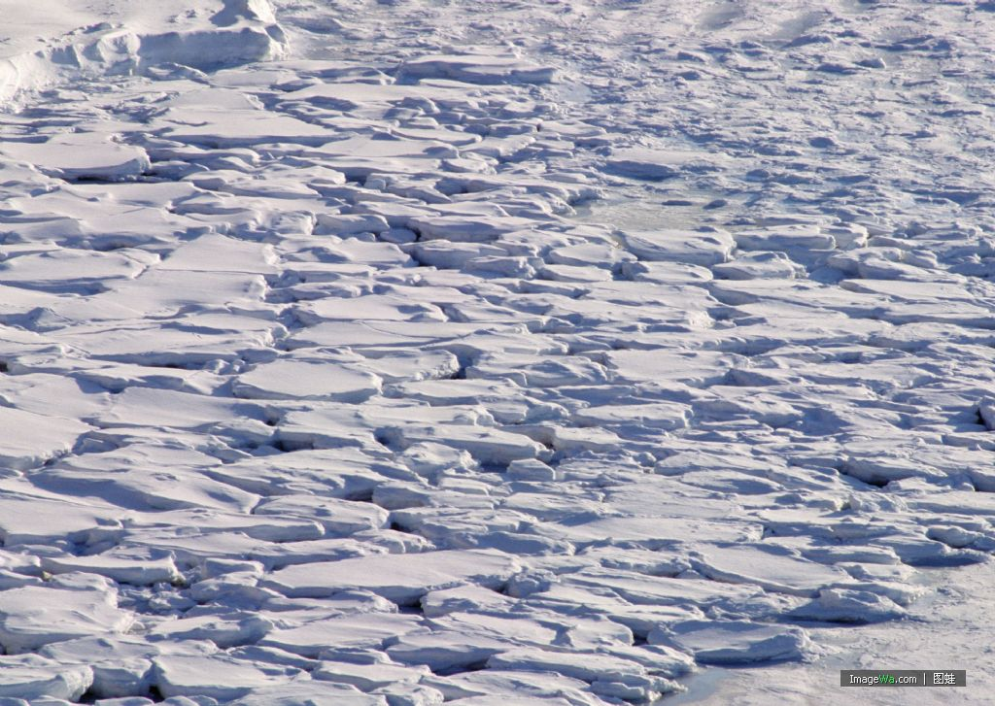

Slide 24
注意观察
认真读书
学会请教
要学会认识大自然的文字，从小就应当到树林里或者田野上走走，注意观察。假如有什么不明白的地方，应再到书里去寻找，看那里有没有解释。你还应该去请教有学问的人：这是什么石头？这是什么树？总是坐在家里的人，永远不会懂得大自然的文字。

Slide 25
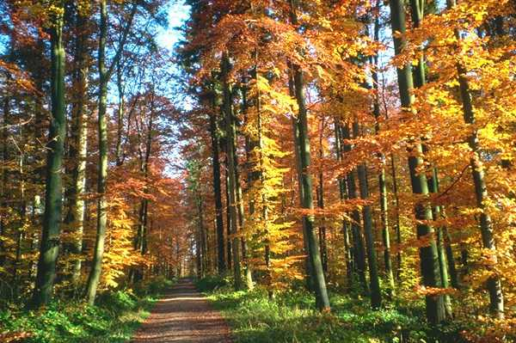
秋天来临

Slide 26
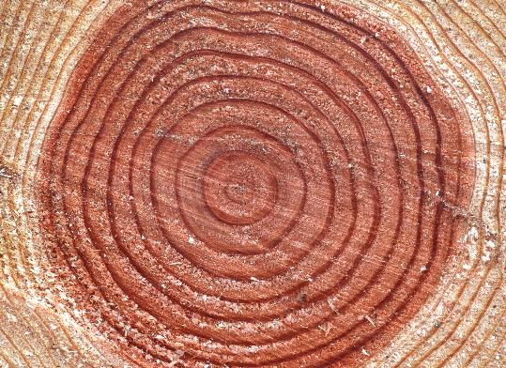
一圈就是一岁

Slide 27
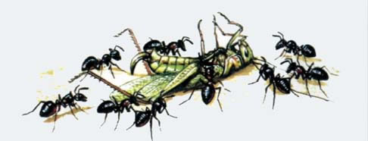
团结、合作

Slide 28
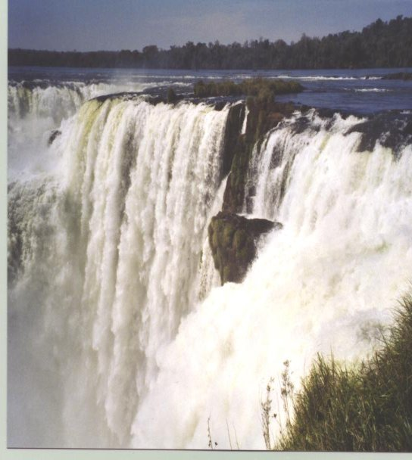
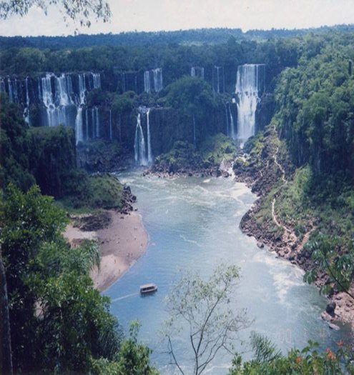

Slide 29
保护生态环境
保护地球

Slide 30

作业设计：
请各小组继续收集大自然的文字，出一份以《大自然的文字》为主题的小报。

